Slide 1

Introducción
NLP: Un caso de la vida real
Oscar Daniel Acosta González
Licenciado en Matemáticas Aplicadas y Computación

Slide 2
Contenido
¿Qué es NLP?
Redes neuronales
Redes neuronales profundas
Transfer Learning
Cierre

Slide 3
1.
¿Qué es NLP?
Natural Language Processing

Slide 4
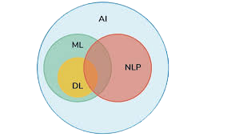
¿Qué es NLP?
El procesamiento del lenguaje natural (NLP, por sus siglas en inglés) se refiere a la rama de la informática, y más específicamente, la rama de la inteligencia artificial o IA, que se ocupa de brindar a las computadoras la capacidad de comprender textos y palabras habladas de la misma manera que los seres humanos.
NLP combina la lingüística computacional (modelado basado en reglas del lenguaje humano) con modelos estadísticos, de aprendizaje automático y de aprendizaje profundo. Juntas, estas tecnologías permiten a las computadoras procesar el lenguaje humano en forma de texto o datos de voz y "comprender" su significado completo, completo con la intención y el sentimiento del hablante o escritor.

Slide 5
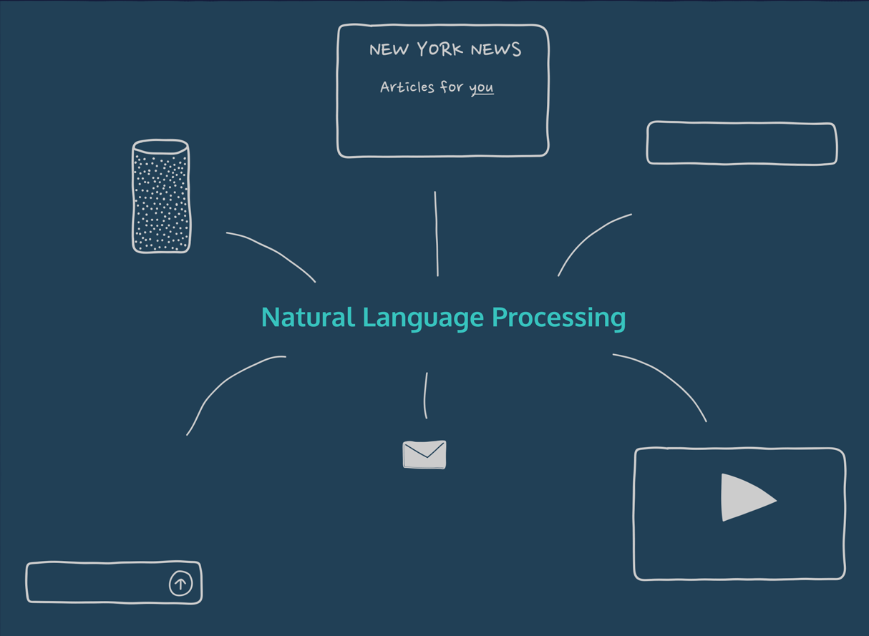
¿Qué es NLP?
El lenguaje humano está lleno de ambigüedades que hacen que sea increíblemente difícil escribir software que determine con precisión el significado previsto del texto o los datos de voz. Homónimos, homófonos, sarcasmo, modismos, metáforas, excepciones gramaticales y de uso, variaciones en la estructura de las oraciones: estas son solo algunas de las irregularidades del lenguaje humano que los humanos tardan años en aprender, pero que los programadores deben enseñar a las aplicaciones impulsadas por el lenguaje natural para reconocer y entender con precisión desde el principio, si esas aplicaciones van a ser útiles.
Varias tareas de NLP descomponen el texto humano y los datos de voz de manera que ayudan a la computadora a dar sentido a lo que está ingiriendo. Algunas de estas tareas incluyen lo siguiente:

Slide 6

¿Qué es NLP?
El reconocimiento de voz, también llamado conversión de voz a texto, es la tarea de convertir de manera confiable los datos de voz en datos de texto. El reconocimiento de voz es necesario para cualquier aplicación que siga comandos de voz o responda preguntas habladas. Lo que hace que el reconocimiento de voz sea especialmente desafiante es la forma en que las personas hablan: rápidamente, arrastrando las palabras, con énfasis y entonación variable, en diferentes acentos y, a menudo, usando una gramática incorrecta.
El etiquetado de parte del discurso, también llamado etiquetado gramatical, es el proceso de determinar la parte del discurso de una palabra o fragmento de texto en particular en función de su uso y contexto. Parte del discurso identifica 'hacer' como un verbo en 'Puedo hacer un avión de papel' y como un sustantivo en '¿Qué marca de auto tienes?'

Slide 7

¿Qué es NLP?
La desambiguación del sentido de las palabras es la selección del significado de una palabra con múltiples significados a través de un proceso de análisis semántico que determina la palabra que tiene más sentido en el contexto dado. Por ejemplo, la desambiguación del sentido de las palabras ayuda a distinguir el significado del verbo 'hacer' en 'hacer la calificación' (lograr) frente a 'hacer una apuesta' (colocar).
El reconocimiento de entidades con nombre, o NEM, identifica palabras o frases como entidades útiles. NEM identifica 'Kentucky' como una ubicación o 'Fred' como el nombre de un hombre.

Slide 8

¿Qué es NLP?
La resolución de co-referencia es la tarea de identificar si dos palabras se refieren a la misma entidad y cuándo. El ejemplo más común es determinar la persona o el objeto al que se refiere un determinado pronombre (p. ej., 'ella' = 'María'), pero también puede implicar la identificación de una metáfora o un modismo en el texto (p. ej., una instancia en la que ' bear' no es un animal sino una persona grande y peluda).
El análisis de sentimientos intenta extraer cualidades subjetivas (actitudes, emociones, sarcasmo, confusión, sospecha) del texto.
La generación de lenguaje natural a veces se describe como lo opuesto al reconocimiento de voz o de voz a texto; es la tarea de poner información estructurada en lenguaje humano.

Slide 9
2.
Redes neuronales
ANN

Slide 10
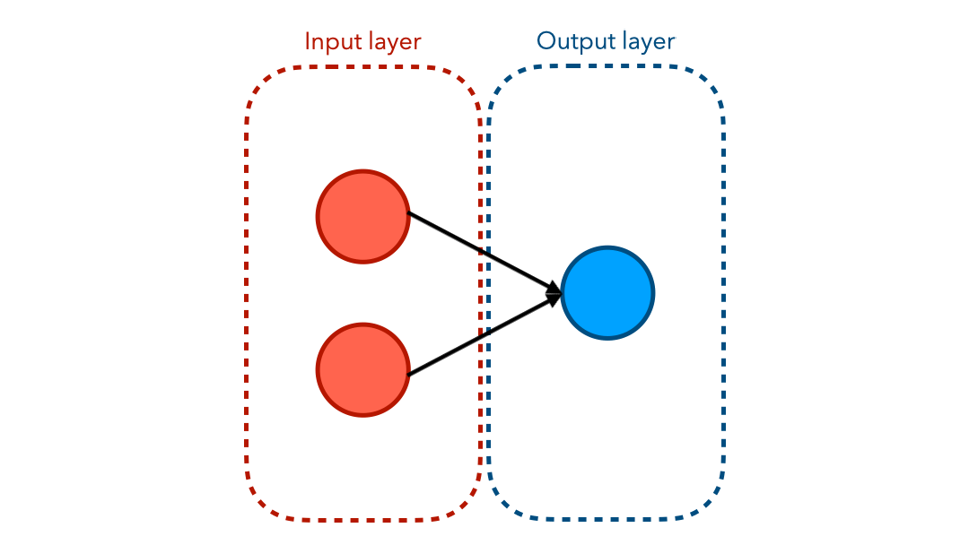
Redes neuronales
Una de las arquitecturas más utilizadas de las redes neuronales en la práctica es el perceptrón multicapa (MLP - Multilayer Perceptron). MLP utiliza funciones de activación sigmoidales (tangente hiperbólica, función logística).
El MLP más simple consiste de tres capas:
Entrada: contiene una neurona por cada variable de entrada y no cuenta con pesos
Oculta: con neuronas intermedias que (por defecto) realizan una transformación sigmoidal de las activaciones sumadas y ponderadas que llegan a cada neurona
Salida: forma y combina los valores no lineales de las activaciones de la capa oculta.

Slide 11
Redes neuronales
𝑓(x_{1,}x₂)
x₁
𝑓(x’_{1,}x’_{2,}x’₃)
𝑓(x_{1,}x₂)
x₂
𝑓(x_{1,}x₂)
Capa de salida
Capa de entrada
Capa oculta

Slide 12
Redes neuronales
w₁₁x₁+ w₁₂x₂
x₁
w₂₁x₁+ w₂₂x₂
w’₁x’₁+w’₂x’₂+w’₃x’₃
x₂
w₃₁x₁+ w₃₂x₂
Capa de salida
Capa de entrada

Slide 13
Redes neuronales
z(w₁₁x₁+ w₁₂x₂)
x₁
z(w₂₁x₁+ w₂₂x₂)
z(w’₁x’₁+w’₂x’₂+w’₃x’₃)
x₂
z(w₃₁x₁+ w₃₂x₂)
Capa de salida
Capa de entrada

Slide 14
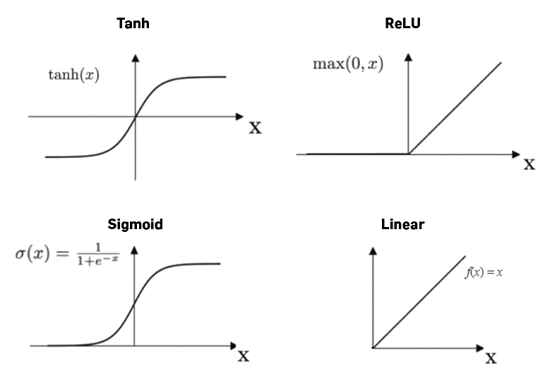
Redes neuronales
Las funciones de activación son un elemento esencial durante la construcción de una red neuronal, ya que son el elemento en el que se agrega la no linealidad del modelo.
Teniendo este elemento por cada una de las neuronas, ahora resulta relevante encontrar cuáles son los valores de w_{i} que minimicen el error. Para esto, recurriremos a un viejo conocido: el gradiente descendente.

Slide 15
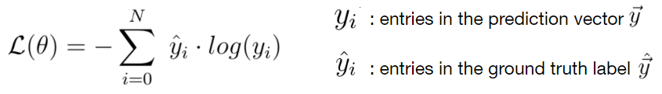
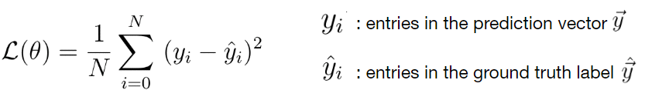
Redes neuronales
Como parte del algoritmo de optimización, el error para el estado actual del modelo debe estimarse repetidamente. Esto requiere la elección de una función de error, llamada convencionalmente función de pérdida, que se puede usar para estimar la pérdida del modelo de modo que los pesos se puedan actualizar para reducir la pérdida en la siguiente evaluación.
Los modelos de redes neuronales aprenden un mapeo de entradas a salidas de ejemplos y la elección de la función de pérdida debe coincidir con el marco del problema de modelado predictivo específico, como la clasificación o la regresión. Además, la configuración de la capa de salida también debe ser apropiada para la función de pérdida elegida.
Cross-Entropy Loss
Mean Squared Error Loss

Slide 16
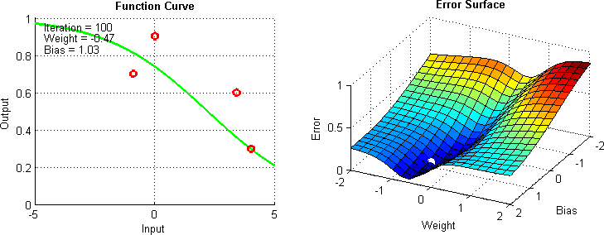
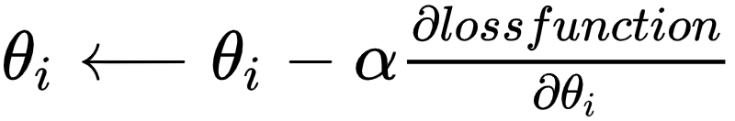
Redes neuronales
El gradiente cobra relevancia entonces al buscar minimizar el error del modelo iterativamente, esto mediante el uso de derivadas parciales de la función de pérdida y el learning rate (tamaño del “salto”). Por lo que, en resumen, iteración tras iteración, los valores de w_{i} son actualizados hasta que el algoritmo se detiene, ya sea por iteraciones o bien, no lograr cambios significativos.
Los valores iniciales de w_{i} son valores aleatorios, esto con el objetivo de orientar a cada neurona hacia resultados distintos.

Slide 17
3.
Redes neuronales profundas
Deep Learning

Slide 18
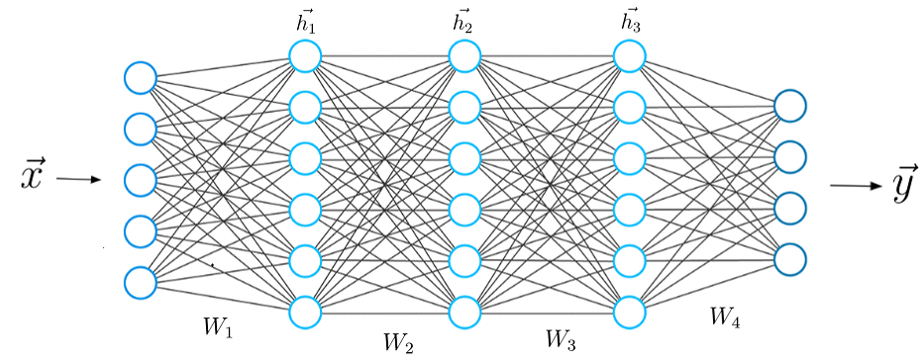
Redes neuronales profundas
Deep Learning es solo un tipo de aprendizaje automático, inspirado en la estructura de un cerebro humano. Los algoritmos de aprendizaje profundo intentan sacar conclusiones similares a las que lo harían los humanos analizando continuamente datos con una estructura lógica determinada. Para lograr esto, el aprendizaje profundo utiliza una estructura de algoritmos de varias capas llamadas redes neuronales.
Se considera que, una red neuronal es profunda a partir de 5 capas ocultas, caso contrario, estamos hablando de una red neuronal superficial (shallow neural network). Pero es aquí donde surge la duda: ¿Más neuronas significa mejor performance? No necesariamente.

Slide 19
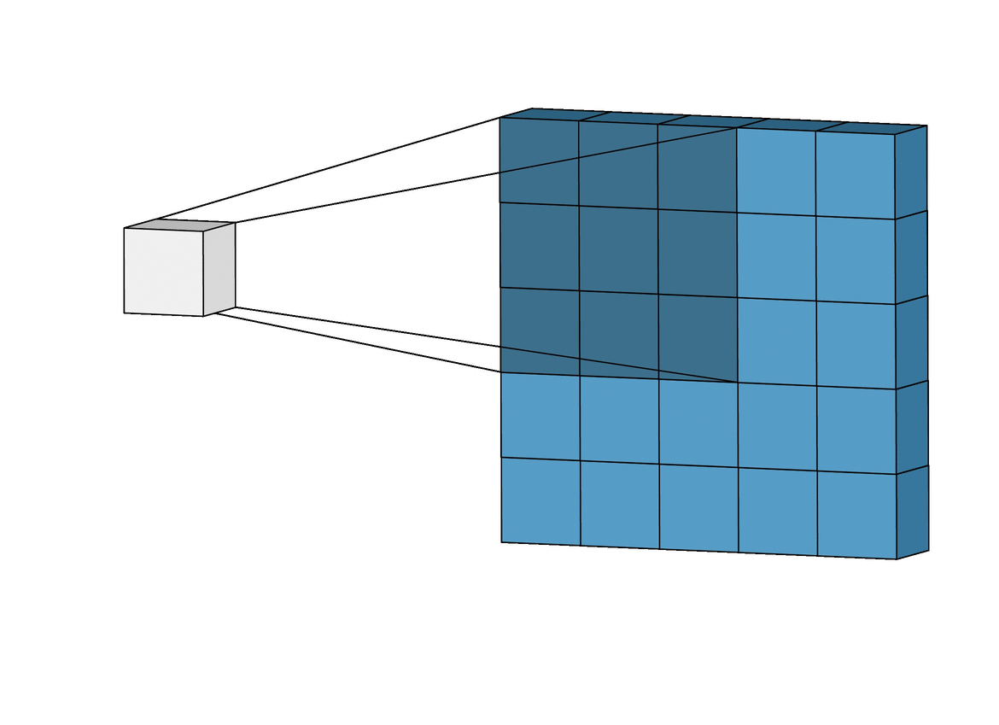
Redes neuronales profundas
La gran disrupción de las redes neuronales profundas no radica en el gran número de capas y neuronas, sino más bien, en que las capas ocultas pueden no solo ser las funciones de activación previamente mencionadas. Bajo este paradigma, las opciones y aplicaciones de las redes neuronales crecen ampliamente. Por ejemplo: las primeras capas de las redes convolucionales no son simples funciones de activación, sino neuronas que intentan “resumir” la información de una imágen en valores más sencillos de entender, ahora si, para las capas ocultas “comunes” de la red neuronal profunda.

Slide 20

Redes neuronales profundas
Teniendo esta nueva apertura en cálculos, existen diferentes aplicaciones de las redes neuronales profundas, algunas de las más conocidas son:
Computer vision
Natural Language Processing
Redes GAN (Generative Adversarial Networks)
LSTM
Y un muy largo etcétera

Slide 21
3.
Transfer learning
Just learning

Slide 22
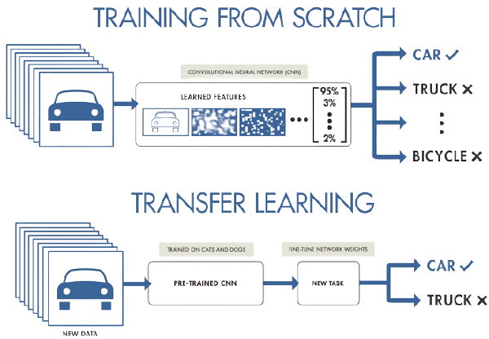
Transfer learning
El aprendizaje por transferencia es un método de aprendizaje automático en el que un modelo desarrollado para una tarea se reutiliza como punto de partida para un modelo en una segunda tarea.
Es un enfoque popular en el aprendizaje profundo en el que los modelos previamente entrenados se utilizan como punto de partida en la visión por computadora y las tareas de procesamiento del lenguaje natural debido a los vastos recursos informáticos y de tiempo necesarios para desarrollar modelos de redes neuronales sobre estos problemas y a partir de los enormes saltos en las habilidades. que proporcionan sobre problemas relacionados.

Slide 23
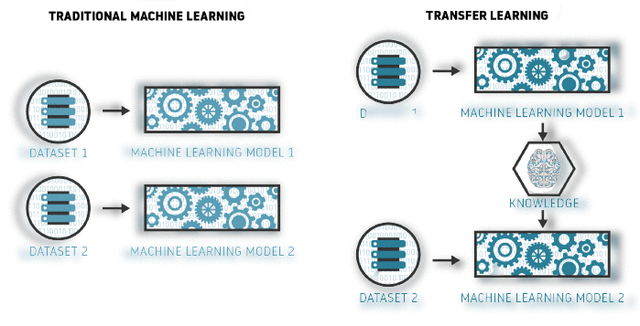
Transfer learning
El aprendizaje por transferencia es una técnica de aprendizaje automático en la que un modelo entrenado en una tarea se reutiliza en una segunda tarea relacionada.
El aprendizaje por transferencia es una optimización que permite un progreso rápido o un rendimiento mejorado al modelar la segunda tarea.Sin embargo, el aprendizaje por transferencia es popular en el aprendizaje profundo dados los enormes recursos necesarios para entrenar modelos de aprendizaje profundo o los grandes y desafiantes conjuntos de datos en los que se entrenan los modelos de aprendizaje profundo.
El aprendizaje por transferencia solo funciona en el aprendizaje profundo si las características del modelo aprendidas en la primera tarea son generales.

Slide 24
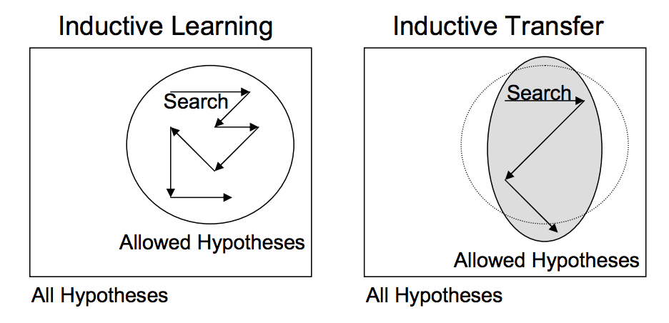
Transfer learning
En el aprendizaje por transferencia, primero entrenamos una red base en un conjunto de datos y una tarea base, y luego reutilizamos las características aprendidas, o las transferimos, a una segunda red de destino para ser entrenadas en un conjunto de datos y una tarea de destino. Este proceso tenderá a funcionar si las características son generales, es decir, adecuadas para las tareas básicas y objetivo, en lugar de específicas para la tarea básica.
Esta forma de aprendizaje por transferencia que se utiliza en el aprendizaje profundo se denomina transferencia inductiva. Aquí es donde el alcance de los posibles modelos (sesgo del modelo) se reduce de una manera beneficiosa mediante el uso de un modelo que se ajusta a una tarea diferente pero relacionada.

Slide 25
4.
Cierre
¿Alguna duda?

Slide 26




¡Muchas gracias!
Oscar Daniel Acosta González
Licenciado en Matemáticas Aplicadas y Computación
Oscar Acosta
oscar.acosta.mac@gmail.com
/odacosta
Oscar Daniel Acosta González

